Slide 1
3/31/ 2019

Slide 2
我們面對的危機
Facing Crises
房正豪牧師

Slide 3
歌羅西書 2:16-18
16 所 以 ， 不 拘 在 飲 食 上 ， 或 節 期 、 月 朔 、 安 息 日 都 不 可 讓 人 論 斷 你 們 。
17 這 些 原 是 後 事 的 影 兒 ； 那 形 體 卻 是 基 督 。

Slide 4
歌羅西書 2:16-18
18 不 可 讓 人 因 著 故 意 謙 虛 和 敬 拜 天 使 ， 就 奪 去 你 們 的 獎 賞 。 這 等 人 拘 泥 在 所 見 過 的 ， 隨 著 自 己 的 慾 心 ， 無 故 的 自 高 自 大 ，

Slide 5
Colossians 2:16-18
16 Therefore do not let anyone judge you by what you eat or drink, or with regard to a religious festival, a New Moon celebration or a Sabbath day.
17 These are a shadow of the

Slide 6
Colossians 2:16-18
things that were to come; the reality, however, is found in Christ.
18 Do not let anyone who delights in false humility and the worship of angels mind.

Slide 7
Colossians 2:16-18
disqualify you. Such a person also goes into great detail about what they have seen; they are puffed up with idle notions by their unspiritual mind.

Slide 8
歌羅西書 2:20-23
20 你 們 若 是 與 基 督 同 死 ， 脫 離 了 世 上 的 小 學 ， 為 甚 麼 仍 像 在 世 俗 中 活 著 、 服 從 那 不 可 拿 、 不 可 嘗 、 不 可 摸 等 類 的 規 條 呢 ？
21 a 22 這 都 是 照 人 所 吩 咐 、

Slide 9
歌羅西書 2:20-23
所 教 導 的 。 說 到 這 一 切 ， 正 用 的 時 候 就 都 敗 壞 了 。
23 這 些 規 條 使 人 徒 有 智 慧 之 名 ， 用 私 意 崇 拜 ， 自 表 謙 卑 ， 苦 待 己 身 ， 其 實 在

Slide 10
歌羅西書 2:20-23
克 制 肉 體 的 情 慾 上 是 毫 無 功 效 。

Slide 11
Colossians 2:20-23
20 Since you died with Christ to the elemental spiritual forces of this world, why, as though you still belonged to the world, do you submit to its rules:
21 “Do not handle! Do not

Slide 12
Colossians 2:20-23
taste! Do not touch!”?
22 These rules, which have to do with things that are all destined to perish with use, are based on merely human commands and teachings.
23 Such regulations indeed

Slide 13
Colossians 2:20-23
have an appearance of wisdom, with their self-imposed worship, their false humility and their harsh treatment of the body, but they lack any value in restraining sensual indulgence.

Slide 14
歌羅西書 2:21,22
不 可 拿 、 不 可 嘗 、 不 可 摸 等 類 的 規 條 呢 ？這 都 是 照 人 所 吩 咐 、 所 教 導 的 。 說 到 這 一 切 ， 正 用 的 時 候 就 都 敗 壞 了 。

Slide 15
Colossians 2:21,22
21 “Do not handle! Do not taste! Do not touch!”?
22 These rules, which have to do with things that are all destined to perish with use, are based on merely human commands and

Slide 16
歌羅西書 2:23
23 這 些 規 條 使 人 徒 有 智 慧 之 名 ， 用 私 意 崇 拜 ， 自 表 謙 卑 ， 苦 待 己 身 ， 其 實 在 克 制 肉 體 的 情 慾 上 是 毫 無 功 效 。

Slide 17
Colossians 2:23
23 Such regulations indeed have an appearance of wisdom, with their self-imposed worship, their false humility and their harsh treatment of the body, but they lack any value in restraining sensual indulgence.

Slide 18
教會世俗化五個特點
Five Characteristics of the Secular Church
1：不再传讲耶稣基督的十字架！
Do not proclaim the cross of Jesus Christ!
2：不看重认罪祷告的重要！
Do not value the importance of confession and praying!

Slide 19
教會世俗化五個特點
Five Characteristics of the Secular Church
3：都在传讲神要帮你成功发财。
Only preach the prosperity gospel.

Slide 20
教會世俗化五個特點
Five Characteristics of the Secular Church
4：他们利用(多种多收，少种少收
的)経文要信徒奉献更多金钱。
Solicit money offering through scriptures: “Whoever sows sparingly will also reap sparingly, and whoever sows generously will also reap

Slide 21
教會世俗化五個特點
Five Characteristics of the Secular Church
5：诗歌敬拜已经变成流行演唱会了。
Congregational worship becomes a popular concert.

Slide 22
我們堅持四個重點
We uphold four key points
1：必须坚持「圣经」原则，绝不妥协！
Uphold Biblical principles, never give in!
2：必须分辨真理和歪理的不同！
Distinguish between the truth and the fake!

Slide 23
我們堅持四個重點
We uphold four key points
3：立志过敬神爱人的 圣洁生活！
Determined to live a Holy life of honoring God and loving people!
4：竭力传扬耶稣基督的纯正的福音！
Proclaim the true Gospel of Jesus Christ!

Slide 24
誤區：不說方言就不得救
Myth: Speaking no
tongue no salvation

Slide 25
哥林多前書12:8-11
8 這 人 蒙 聖 靈 賜 他 智 慧 的 言 語 ， 那 人 也 蒙 這 位 聖 靈 賜 他 知 識 的 言 語 ，
9 又 有 一 人 蒙 這 位 聖 靈 賜 他 信 心 ， 還 有 一 人 蒙 這 位 聖 靈 賜 他 醫 病 的 恩 賜 ，

Slide 26
哥林多前書12:8-11
10 又 叫 一 人 能 行 異 能 ， 又 叫 一 人 能 作 先 知 ， 又 叫 一 人 能 辨 別 諸 靈 ， 又 叫 一 人 能 說 方 言 ， 又 叫 一 人 能 繙 方 言 。

Slide 27
哥林多前書12:8-11
11 這 一 切 都 是 這 位 聖 靈 所 運 行 、 隨 己 意 分 給 各 人 的 。

Slide 28
1 Corinthians 12:8-11
8 To one there is given through the Spirit a message of wisdom, to another a message of knowledge by means of the same Spirit,
9 to another faith by the same Spirit, to another gifts of

Slide 29
1 Corinthians 12:8-11
healing by that one Spirit,
10 to another miraculous powers, to another prophecy, to another distinguishing between spirits, to another speaking in different kinds of tongues, and to still another

Slide 30
1 Corinthians 12:8-11
the interpretation of tongues. 11 All these are the work of one and the same Spirit, and he distributes them to each one, just as he determines.

Slide 31
誤區：現代律法主義
Myth: Modern Legalism

Slide 32
約 翰 福 音 18:36
耶 穌 回 答 說 ： 我 的 國 不 屬 這 世 界 ； 我 的 國 若 屬 這 世 界 ， 我 的 臣 僕 必 要 爭 戰 ， 使 我 不 至 於 被 交 給 猶 太 人 。 只 是 我 的 國 不 屬 這 世 界 。

Slide 33
John 18:36
36 Jesus said, “My kingdom is not of this world. If it were, my servants would fight to prevent my arrest by the Jewish leaders. But now my kingdom is from another place.”

Slide 34
誤區：現代自由主義
Myth: Modern Liberalism

Slide 35
羅馬書 6:1-2
1 這 樣 ， 怎 麼 說 呢 ？ 我 們 可 以 仍 在 罪 中 、 叫 恩 典 顯 多 麼 ？
2 斷 乎 不 可 ！ 我 們 在 罪 上 死 了 的 人 豈 可 仍 在 罪 中 活 著 呢 ？

Slide 36
John 18:36
1 What shall we say, then? Shall we go on sinning so that grace may increase?
2 By no means! We are those who have died to sin; how can we live in it any longer?

Slide 37
誤區：普世得救論
Myth: Universalism

Slide 38
誤區：不信主耶穌的神蹟
Myth: No believe in
the miracles of Jesus Christ

Slide 39
新派就是不信派
New faction is unbelief

Slide 40
我們當如何面對危機
How to face the crises?
1：要警醒祷告
Watch and pray
2：要在神的话语上下功夫
Study God’s words diligently

Slide 41
我們當如何面對危機
How to face the crises?
3：要过敬神爱人的生活。
Live a life of honoring God and loving people

Slide 42
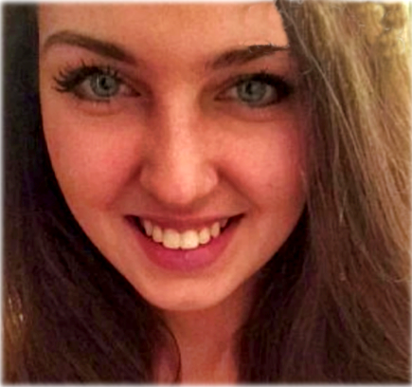
Liz Woodward

Slide 43
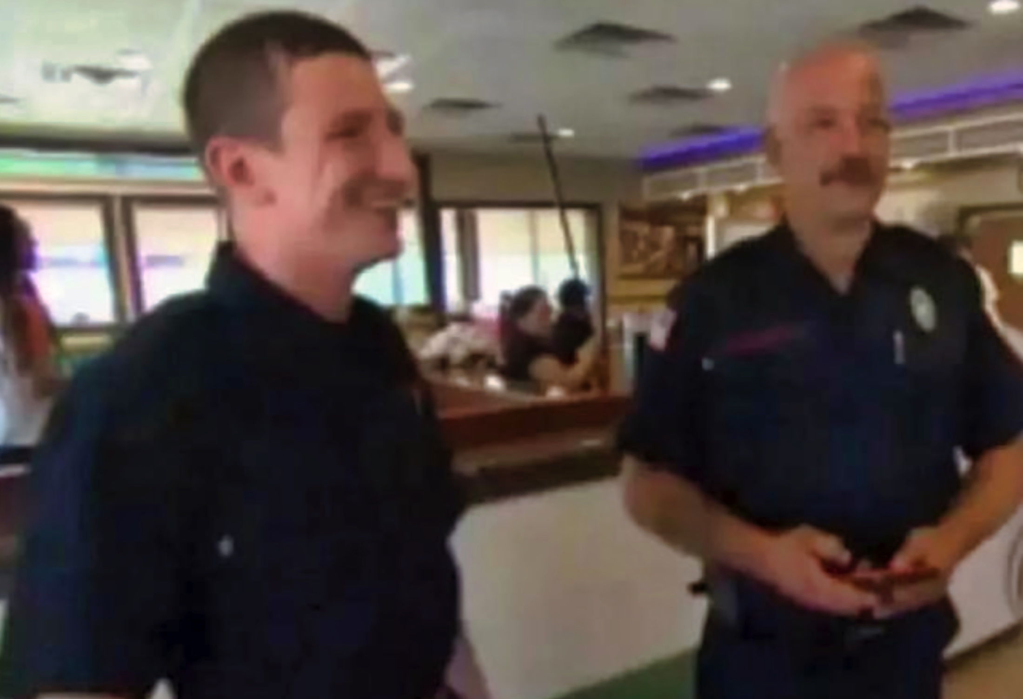

Slide 44
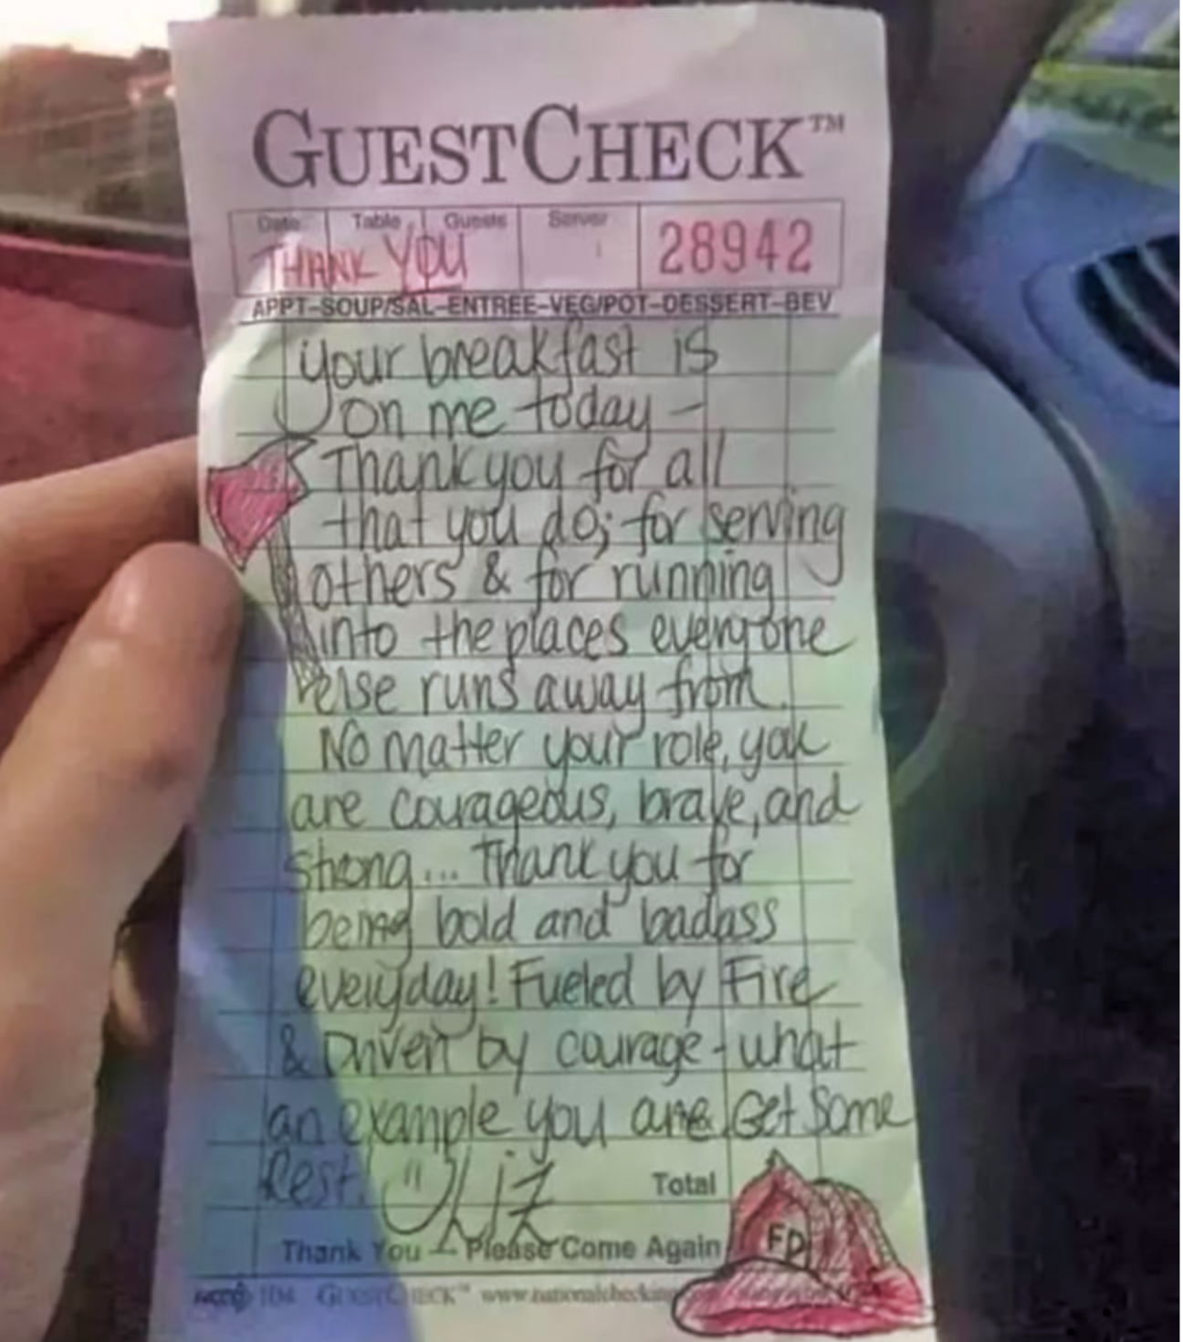

Slide 45
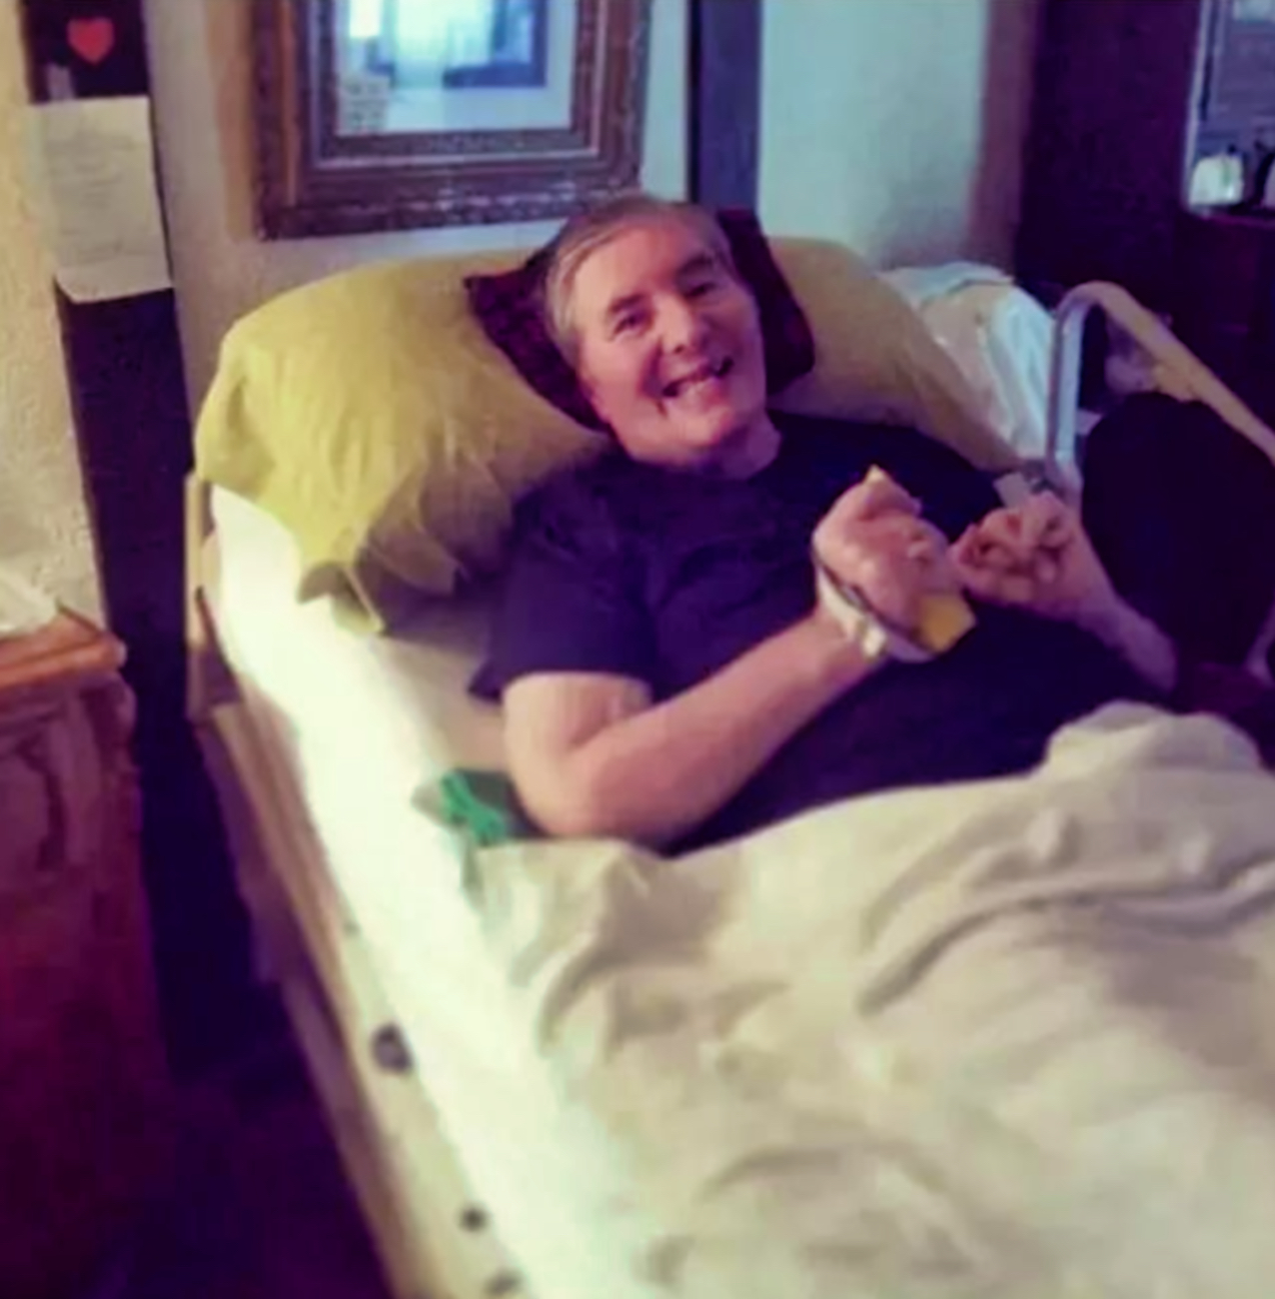

Slide 47
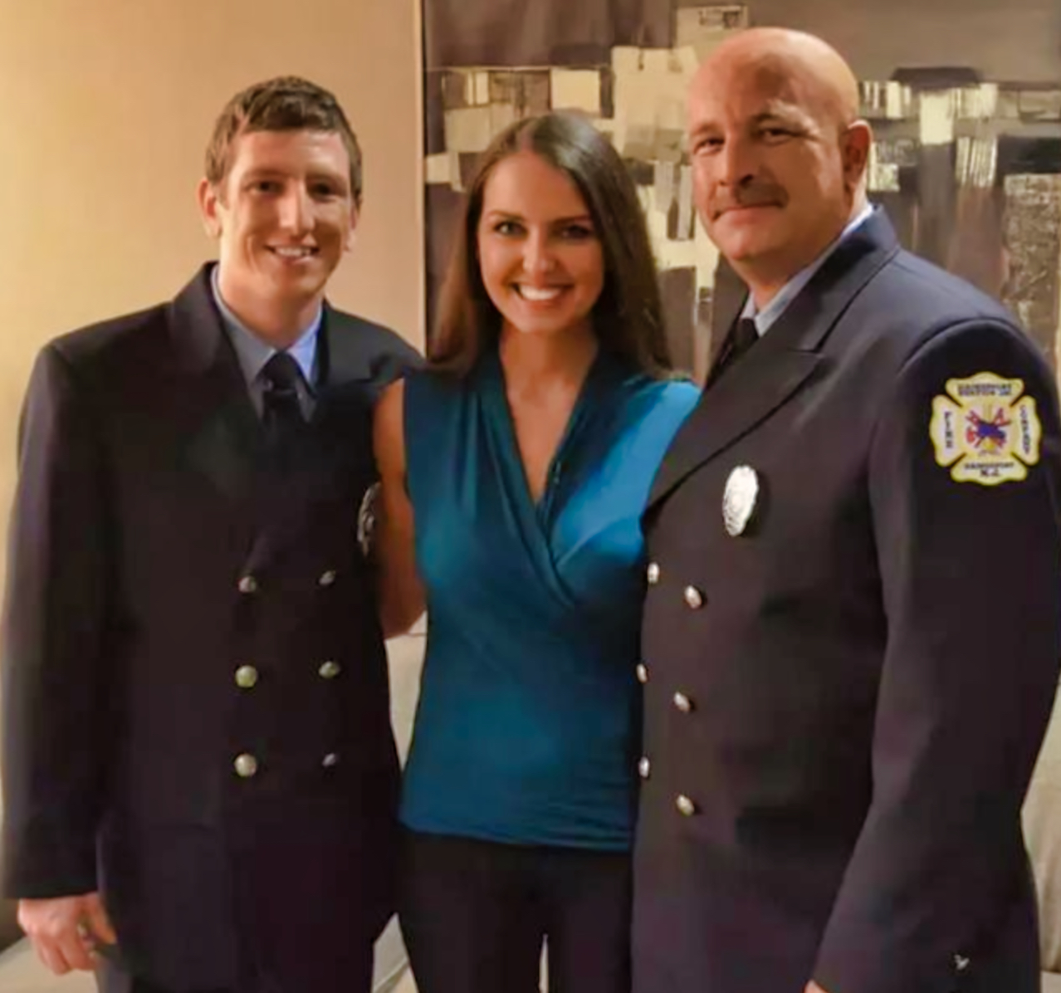

Slide 48
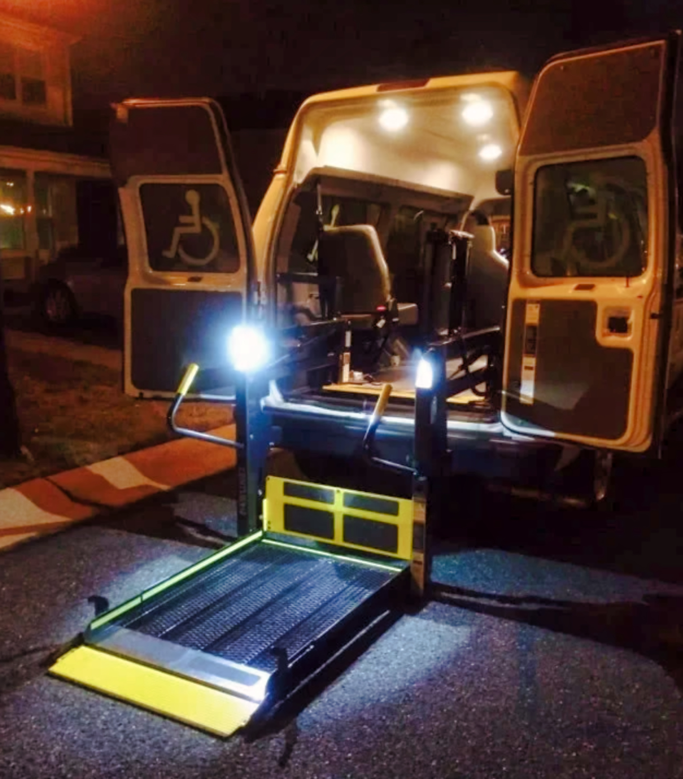

Slide 49
教 會 三 寶
Church three treasures
1：神的爱 Love of God
2 ：神的道 Words of God
3 ：神的灵 Spirit of God

